Slide 1
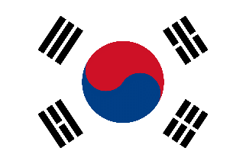
CONFINI
N: Corea del Nord
S: Mar Giallo
O: Mar Giallo
E: Mar del Giappone
COREA DEL SUD
geografia fisica
geografia politica
OROGRAFIA
Capitale: Seul
Orientam.politico: Repubblica presidenziale
Monti:
Monti Taebaek
Pianure:
A sud e a ovest
geografia economica
PIL/ab.: 22.778 $
Moneta: won sudcoreano
1° settore
IDROGRAFIA
6,3% degli occupati
Agricoltura: riso, cereali, patate, soia, tabacco, cotone, sesamo e ginseng
Allevamento: bovini, suini, volatili e bachi da seta
Pesca
Produzione di legname
Estrazioni minerarie: carbone, ferro, rame, oro, argento e grafite
Fiumi:
Nakdon
Han
Laghi:
Chungjuho
CLIMA
2° settore
Temperato, con inverni poco piovosi e estati calde influenzate dai monsoni
24,5% degli occupati
Industria: siderurgica, metallurgica, chimica, petrolchimica, tessile, alimentare, alta tecnologia, meccanica, cantieristica navale
Produzione di energia
geografia umana
CITTA’: Seul – Incheon – Seongnam – Busan - Daegu
Abitanti-densità: 48.391.343 ab. – 486 ab./kmq
Lingua-cultura: coreano – ateismo
3° settore
69,2% degli occupati
Banche e istituti assicurativi
Commercio
Turismo

Slide 2
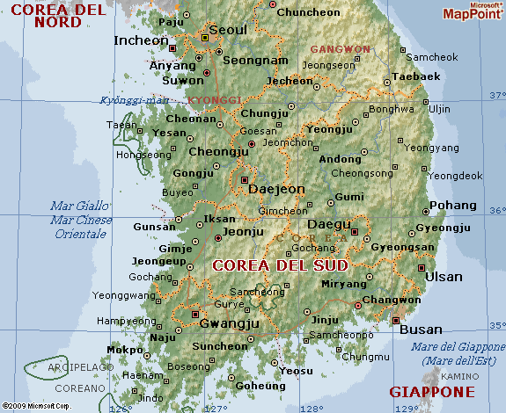
COREA DEL SUD

